Slide 1
Chủ đề
6
NGÀY – GIỜ, GIỜ - PHÚT,
NGÀY - THÁNG
Bài 29
NGÀY – GIỜ, GIỜ - PHÚT
Tiết 2 - trang 114

Slide 2



Yêu cầu cần đạt
Đọc được giờ trên đồng hồ khi kim dài (kim phút) chỉ số 3, số 6..

Slide 3


Bản quyền : FB Đặng Nhật Linh- https://www.facebook.com/nhat.linh.3557440

Slide 4
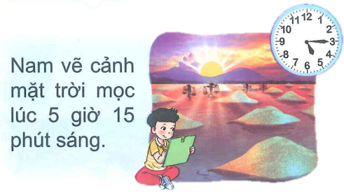
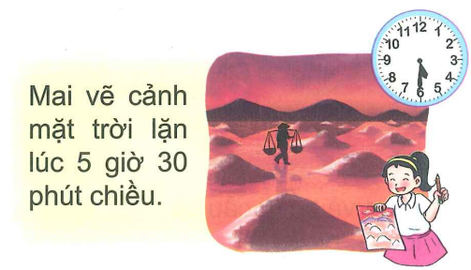

Slide 5


Slide 6




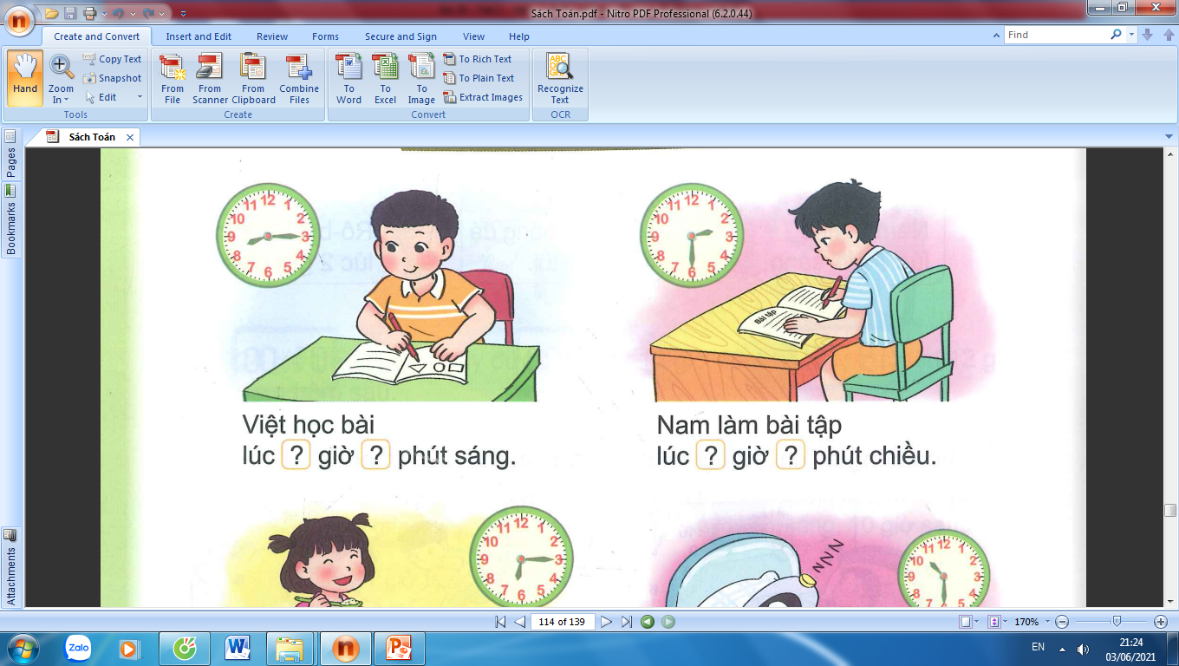
Mỗi bạn làm gì lúc mấy giờ?
1. Số?
Việt học bài
lúc giờ phút sáng.
Nam làm bài tập
lúc giờ phút chiều.
?
2
30
8
?
?
15
?

Slide 7
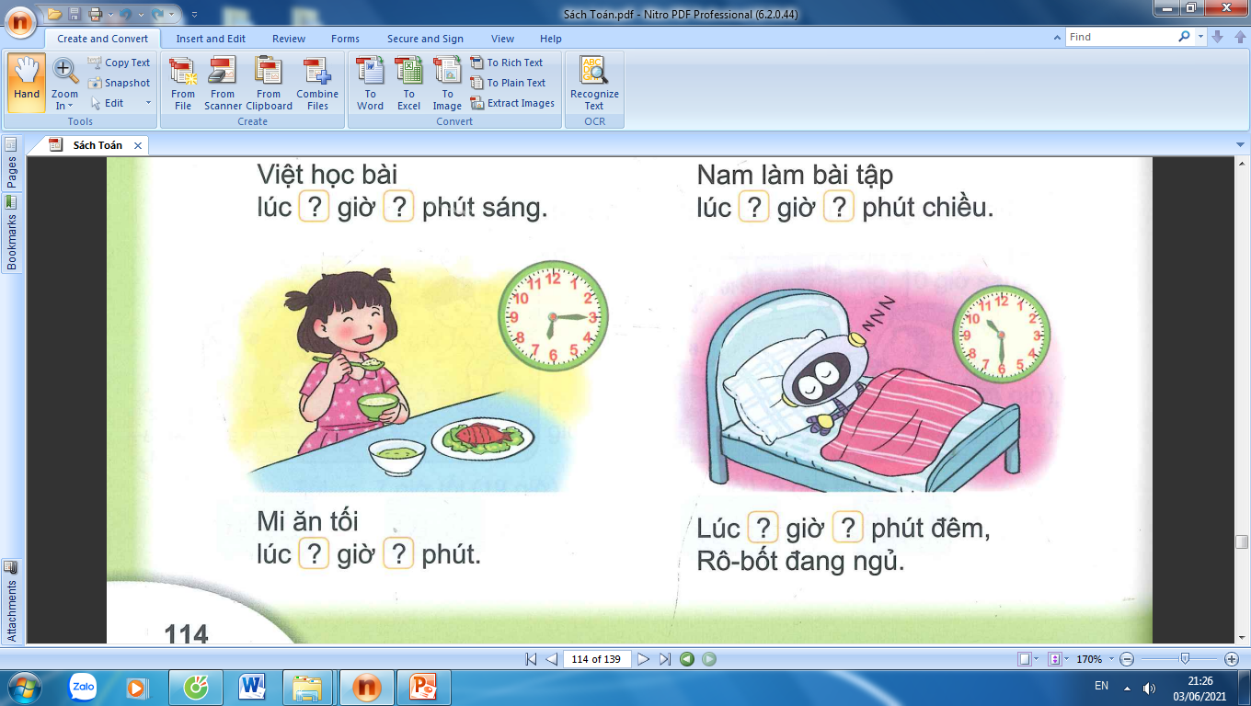
Mỗi bạn làm gì lúc mấy giờ?
1. Số?
10
Mi ăn tối
lúc giờ phút.
?
30
?
Lúc giờ phút đêm,
Rô-bốt đang ngủ.
?
15
6
?

Slide 8

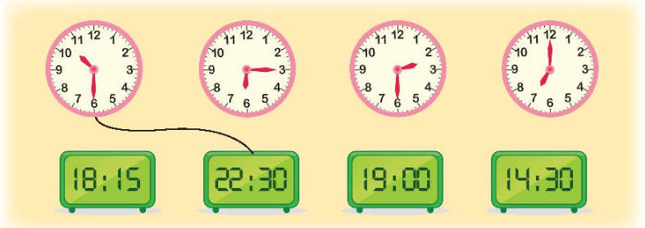
2.
Tìm hai đồng hồ chỉ cùng thời gian vào buổi chiều, tối hoặc đêm.

Slide 9
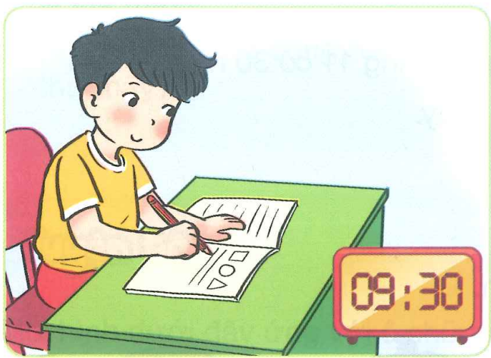
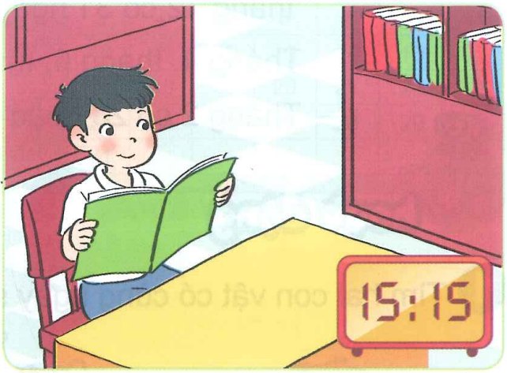
Nam làm gì lúc mấy giờ?
3. Số?
Nam học bài
lúc giờ phút sáng.
Nam ở thư viện
lúc giờ phút chiều.
?
9
3
?
?
?
15
30

Slide 10
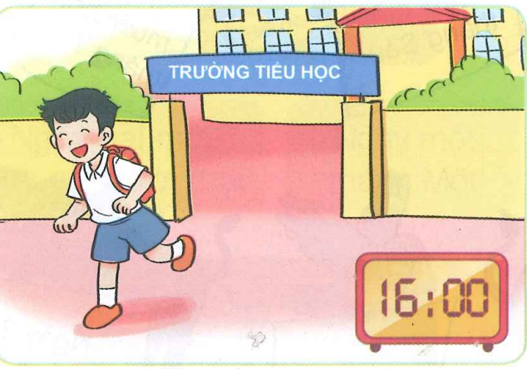
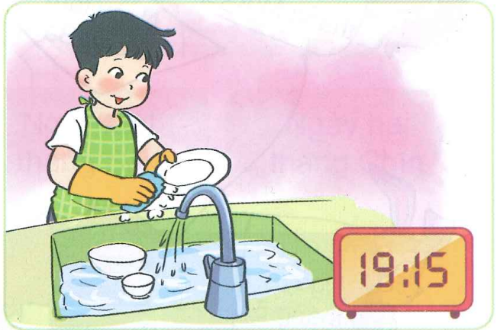
Nam làm gì lúc mấy giờ?
3. Số?
Nam tan học
lúc giờ chiều.
Nam rửa bát
lúc giờ phút tối.
4
?
7
15
?
?

Slide 11
Yêu cầu cần đạt
Đọc được giờ trên đồng hồ khi kim dài (kim phút) chỉ số 3, số 6..

Slide 12





Tạm biệt và hẹn gặp lại
các con vào những tiết học sau!

